Slide 1
百货处5月份主题明细
序号 | 主题活动数 | 目标业绩（万元）
百货1部合计 | 15 | 99
百货2部部合计 | 5 | 68

Slide 2
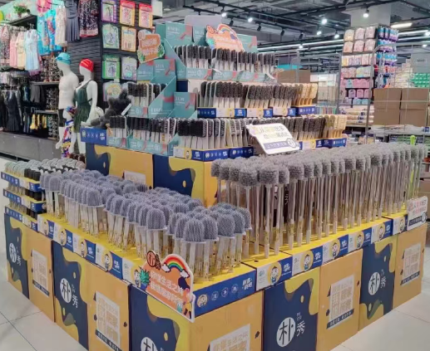
应季主推1：工厂店新品-清洁刷系列
活动主题：刷走杂乱，焕新日常
涉及品项：清洁刷
活动时间：2026.5月1日到5月31日
预估业绩：5万 活动门店：S1、S2级别店
陈列要求：端头/地堆
序号 | 商品编码 | 商品名称 | 规格 | 原售价 | 活动价 | 预估业绩 | 配合级别店 |  |  |  |  |  | 到货时间
 |  |  |  |  |  |  | B | S1 |  | S2 | S3 | T
1 | 6974150680655 | 朴秀简约组合马桶刷 | 1*1 | 12.9 | / | 5万 |  | √ | √ |  |  |  | 4.15
 |  |  |  |  |  |  |  |  | √
 |  |  |  |  |  |  |  | √
2 | 6974150680488 | 朴秀呆萌组合马桶刷 | 1*1 | 9.9
 |  |  |  |  |  |  |  | √
 |  |  |  |  |  |  |  |  | √
3 | 6974150683205 | 朴秀创意除尘刷 | 1*1 | 16.9
4 | 6974150680730 | 朴秀大圆球马桶刷 | 1*1 | 9.9 |  |  |  | √ | √
 |  |  |  |  |  |  |  |  | √
5 | 6974150680754 | 朴秀大方头马桶刷 | 1*1 | 9.9 |  |  |  | √
 |  |  |  |  |  |  |  |  | √
6 | 6974150680631 | 朴秀黄金白银致富刷 | 1*1 | 9.9 |  |  |  | √
7 | 6974150683090 | 朴秀创意玻璃刮 | 1*1 | 12.9 |  |  |  |  | √
 |  |  |  |  |  |  |  | √
 |  |  |  |  |  |  |  |  | √
8 | 6974150680464 | 朴秀可拆卸鞋刷 | 1*1 | 7.9
 |  |  |  |  |  |  |  | √
 |  |  |  |  |  |  |  |  | √
9 | 6974150680358 | 朴秀长柄鞋刷 | 1*1 | 2.9 |  |  |  | √
 |  |  |  |  |  |  |  |  | √
10 | 697415068332 | 朴秀加长杆鞋刷 | 1*1 | 3.9 |  |  |  | √
 |  |  |  |  |  |  |  |  | √
11 | 6974150683538 | 朴秀焕洁双面多用鞋刷 | 1*1 | 7.9 |  |  |  | √
12 | 6974150683304 | 朴秀创意海绵头杯刷 | 1*1 | 9.9 |  |  |  | √ | √
13 | 6974150680792 | 朴秀换洁椰棕锅刷 | 1*1 | 9.9
 |  |  |  |  |  |  |  | √ | √

Slide 3
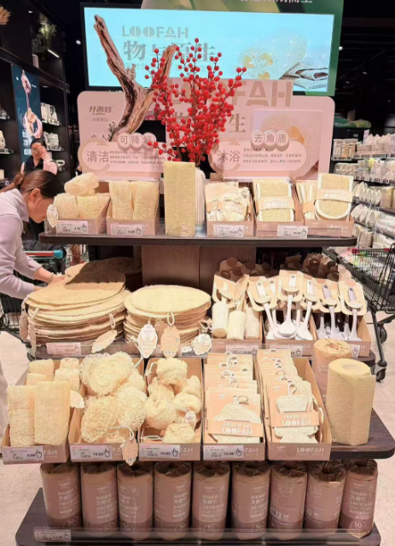
应季主推2：工厂店新品-厨房清洁系列
序号 | 商品编码 | 商品名称 | 规格 | 原售价 | 活动价 | 预估业绩 | 配合级别店 |  |  |  |  |  | 到货时间
 |  |  |  |  |  |  | B | S1 |  | S2 | S3 | T
1 | 6935393263517 | 开普特10cm丝瓜络WH-6351 | 1*1 | 4.9 | / | 6万 |  | √ | √ |  |  |  | 4.15
 |  |  |  |  |  |  |  |  | √
 |  |  |  |  |  |  |  | √
2 | 6935393263524 | 开普特10cm扁形丝瓜络WH-6352 | 1*1 | 8.0
3 | 6935393263593 | 开普特椭圆形丝瓜络WH-6359 | 1*1 | 8.0
 |  |  |  |  |  |  |  | √
 |  |  |  |  |  |  |  |  | √
4 | 6935393263609 | 开普特丝瓜球WH-6360 | 1*1 | 10.0 |  |  |  | √ | √
5 | 6935393263623 | 开普特丝瓜络锅刷（方形）WH-6362 | 1*1 | 15.0 |  |  |  | √ | √
6 | 6935393263630 | 开普特丝瓜络奶瓶刷WH-6363 | 1*1 | 15.0 |  |  |  | √ | √
7 | 6935393263647 | 开普特丝瓜络皂袋WH-6364 | 1*1 | 15.0 |  |  |  | √ | √
8 | 6935393263654 | 开普特卡通小鱼丝瓜络WH-6365 | 1*1 | 15.0 |  |  |  | √ | √
9 | 6935393263678 | 开普特星型丝瓜络WH-6367 | 1*1 | 15.0 |  |  |  | √ | √
10 | 6935393263784 | 开普特15cm大号丝瓜络WH-6378 | 1*1 | 8.0 |  |  |  | √ | √
11 | 6935393263807 | 开普特丝瓜络杯刷WH-6380 | 1*1 | 10.0 |  |  |  | √ | √
12 | 6935393263821 | 开普特8cm丝瓜杯垫WH-6382 | 1*1 | 8.0 |  |  |  | √ | √
13 | 6935393263500 | 开普特31cm丝瓜络WH-6350 | 1*1 | 10.0 |  |  |  | √ | √
14 | 6935393263869 | 开普特泡泡磨砂洗碗巾 | 1*1 | 15.0 |  |  |  | √ | √
活动主题：物与原生,天然丝瓜络
涉及品项：丝瓜络
活动时间：2026.5月1日到5月31日
预估业绩：6万 活动门店：S1、S2级别店
陈列要求：端头/地堆

Slide 4

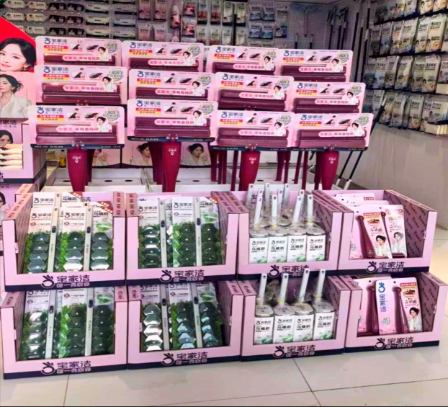
应季主推3—地面居家清洁系列
活动主题：让清洁更轻松，让让家更清爽
涉及品项：地面清洁
活动时间：2026.5月1日到5月31日
预估业绩：5万 活动门店：S1、S2级别店
陈列要求：端头/地堆
序号 | 商品编码 | 商品名称 | 规格 | 原售价 | 活动价 | 预估业绩 | 配合级别店 |  |  |  |  |  | 到货时间
 |  |  |  |  |  |  | B | S1 |  | S2 | S3 | T
1 | 8572349 | 宝家洁XQ05多效灶台刷 | 1*1 | ￥6.90 | / | 5万 |  | √ | √ |  |  |  | 已到货
2 | 8592590 | 宝家洁XJ01-4欧科棉拖把 (双棉头) | 1*1 | ￥119.00 |  |  |  | √ | √
3 | 8592606 | 宝家洁XJ09-4欧科棉迷你拖把 | 1*1 | ￥25.90 |  |  |  | √ | √
4 | 8405746 | 宝家洁宝家洁双效去污地刷 | 1*1 | ￥39.90
 |  |  |  |  |  |  |  | √ | √
5 | 8405753 | 宝家洁舒棉擦窗器 | 1*1 | ￥29.90 |  |  |  | √ | √
6 | 8405777 | 宝家洁便捷地漏刷 | 1*1 | ￥9.90 |  |  |  | √ | √
7 | 8405791 | 宝家洁弧形多用刷 | 1*1 | ￥5.90 |  |  |  | √ | √
8 | 8425218 | 宝家洁多角度方形洁厕刷 | 1*1 | ￥13.90 |  |  |  | √ | √
9 | 8529824 | 宝家洁XB04新一代可抛清洁刷 | 1*1 | ￥19.90 |  |  |  | √ | √

Slide 5
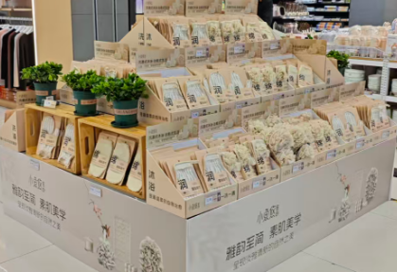
应季主推4-澡巾卫浴系列
呈现图片
活动主题：温柔搓洗，悦享沐浴
涉及品项：澡巾卫浴
活动时间：2026.5月1日到5月31日
预估业绩：7万 活动门店：S1、S2级别店
陈列要求：端头/地堆
序号 | 商品编码 | 商品名称 | 规格 | 原售价 | 活动价 | 预估业绩 | 配合级别店 |  |  |  |  |  | 到货时间
 |  |  |  |  |  |  | B | S1 |  | S2 | S3 | T
1 | 8405845 | 小鱼悠悠UU491不易松散沐浴球 | 1*1 | 6.9 | / | 7万 |  | √ | √ |  |  |  | 已到货
2 | 5827466 | 小鱼悠悠沐浴花40g | 1*1 | 4.9
 |  |  |  |  |  |  |  |  | √
 |  |  |  |  |  |  |  | √
3 | 8405838 | 小鱼悠悠UU933双面澡巾 | 1*1 | 9.9 |  |  |  | √ | √
4 | 8405883 | 小鱼悠悠UU934花苞澡巾 | 1*1 | 10.9 |  |  |  | √ | √
5 | 8405869 | 小鱼悠悠UU935方形澡巾 | 1*1 | 9.9 |  |  |  | √ | √
6 | 8405821 | 小鱼悠悠UU936轻薄澡巾 | 1*1 | 6.9 |  |  |  | √ | √
7 | 8405876 | 小鱼悠悠UU937绗缝澡巾 | 1*1 | 9.9 |  |  |  | √ | √
8 | 8405852 | 小鱼悠悠UU938绗缝拉背条 | 1*1 | 12.8 |  |  |  | √ | √

Slide 6
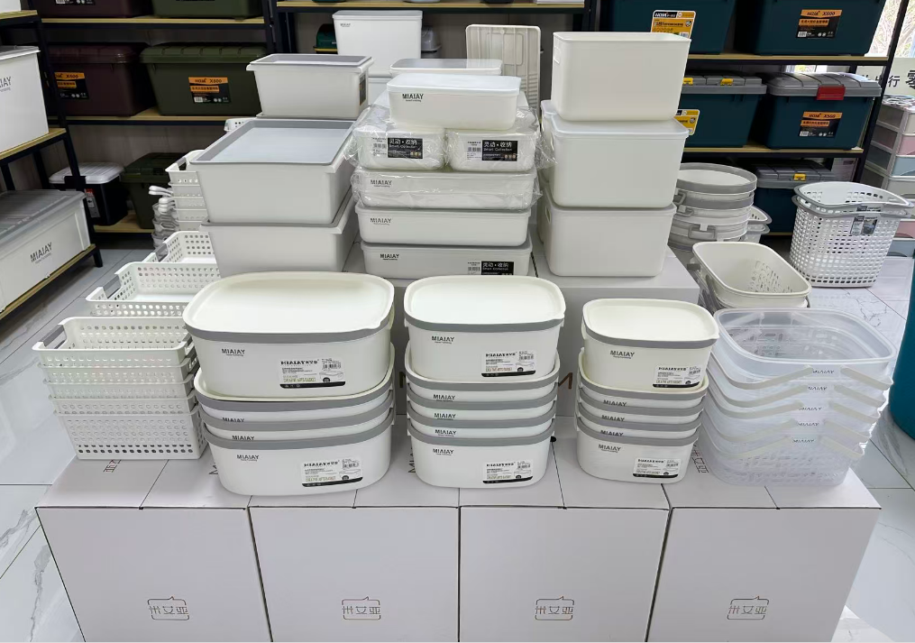
应季主推5：工厂店新品-收纳系列
活动主题：空间魔法师，焕新收纳季
涉及品项：收纳系列
活动时间：2026.5月1日到5月31日
预估业绩：12万 活动门店：S1、S2级别店
陈列要求：端头/地堆
序号 | 商品编码 | 商品名称 | 规格 | 原售价 | 活动价 | 预估业绩 | 配合级别店 |  |  |  |  | 到货时间
 |  |  |  |  |  |  | B | S1 | S2 | S3 | T
1 | 2428857 | 米艾亚方口压圈卫生桶10L | 1*1 | 19.9 | / | 12万 |  | √ | √ |  |  | 4.15和4.25两批到货
2 | 2428888 | 米艾亚圆口卫生桶9L | 1*1 | 9.9 |  |  |  | √ | √
3 | 2428918 | 米艾亚按压卫生桶8L | 1*1 | 19.9 |  |  |  | √ | √
4 | 2428871 | 米艾亚翻盖卫生桶8L | 1*1 | 19.9 |  |  |  | √ | √
5 | 2428765 | 米艾亚脸盆 | 1*1 | 7.9 |  |  |  | √ | √
6 | 2428932 | 米艾亚PP水桶不带盖 | 1*1 | 14.9 |  |  |  | √ | √
7 | 2428949 | 米艾亚PET双层沥水篮 | 1*1 | 7.9 |  |  |  | √ | √
8 | 2428680 | 米艾亚洗澡篮 | 1*1 | 9.9 |  |  |  | √ | √
9 | 2428734 | 米艾亚雾朦牙刷盒 | 1*1 | 7.9 |  |  |  | √ | √
10 | 2428994 | 米艾亚PET晶澜皂盒 | 1*1 | 5.9 |  |  |  | √ | √
11 | 2428956 | 米艾亚旋转刀架 | 1*1 | 24.9 |  |  |  | √ | √
12 | 2428963 | 米艾亚PET澜悦漱口杯 | 1*1 | 4.9 |  |  |  | √ | √
13 | 2428970 | 米艾亚PET晨澈漱口杯 | 1*1 | 4.9 |  |  |  | √ | √
14 | 2428895 | 米艾亚带盖收纳篮 | 1*1 | 19.9 |  |  |  | √ | √
15 | 2428987 | 米艾亚收纳篮 | 1*1 | 7.9 |  |  |  | √ | √
16 | 2428833 | 米艾亚收纳篮 | 1*1 | 9.9 |  |  |  | √ | √
17 | 2428840 | 米艾亚收纳篮 | 1*1 | 14.9 |  |  |  | √ | √
18 | 2428901 | 米艾亚箩筐 | 1*1 | 7.9 |  |  |  | √ | √
19 | 2428772 | 米艾亚箩筐 | 1*1 | 9.9 |  |  |  | √ | √
20 | 2428802 | 米艾亚箩筐 | 1*1 | 14.9 |  |  |  | √ | √
21 | 2428819 | 米艾亚收纳盒 | 1*1 | 14.9 |  |  |  | √ | √
22 | 2428864 | 米艾亚收纳盒 | 1*1 | 24.9 |  |  |  | √ | √
23 | 2428826 | 米艾亚收纳盒 | 1*1 | 29.9 |  |  |  | √ | √
24 | 2428925 | 米艾亚脏衣篮 | 1*1 | 24.9 |  |  |  | √ | √
25 | 2428703 | 米艾亚抽屉 | 1*1 | 49.9 |  |  |  | √ | √
26 | 2428697 | 米艾亚抽屉 | 1*1 | 59.9 |  |  |  | √ | √
27 | 2428796 | 米艾亚抽屉 | 1*1 | 39.9 |  |  |  | √ | √
28 | 2428710 | 米艾亚家居凳 | 1*1 | 19.9 |  |  |  | √ | √
29 | 2428727 | 米艾亚家居凳 | 1*1 | 24.9 |  |  |  | √ | √

Slide 7
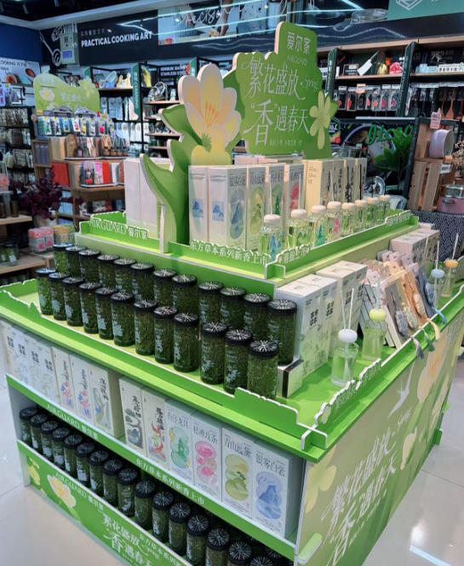
应季主推6-气味香氛系列
活动主题：繁花盛火，漫享时光
涉及品项：气味香氛
活动时间：2026.5月1日到5月31日
预估业绩：6万 活动门店：S1、S2级别店
陈列要求：端头/地堆
序号 | 商品编码 | 商品名称 | 规格 | 原售价 | 活动价 | 预估业绩 | 配合级别店 |  |  |  |  |  | 到货时间
 |  |  |  |  |  |  | B | S1 |  | S2 | S3 | T
1 | 2417271 | AIRGUARD爱尔家东方茶叙系列无火香氛春序龙井130mL | 130ml | 42.9 | 29.9 | 6万 |  | √ | √ |  |  |  | 已到货
 |  |  |  |  |  |  |  | √ | √
2 | 2417264 | AIRGUARD爱尔家东方茶叙系列无火香氛枯禅玫茶130mL | 130ml | 42.9 | 29.9
3 | 2417349 | AIRGUARD爱尔家东方茶叙系列无火香氛银雾白毫130mL | 130ml | 42.9 | 29.9
 |  |  |  |  |  |  |  |  | √
 |  |  |  |  |  |  |  | √
4 | 2417301 | AIRGUARD爱尔家东方茶叙系列无火香氛青山远黛130mL | 130ml | 42.9 | 29.9
 |  |  |  |  |  |  |  |  | √
 |  |  |  |  |  |  |  | √
5 | 2417288 | AIRGUARD爱尔家朝夕系列无火香氛晨雾花园90ml | 90ml | 42.9 | 29.9 |  |  | √ | √
6 | 2417363 | AIRGUARD爱尔家朝夕系列无火香氛溪畔听风90ml | 90ml | 42.9 | 29.9 |  |  | √ | √
7 | 2417356 | AIRGUARD爱尔家朝夕系列无火香氛落日橘海90ml | 90ml | 42.9 | 29.9
 |  |  |  |  |  |  |  |  | √
 |  |  |  |  |  |  |  | √
8 | 2417295 | AIRGUARD爱尔家朝夕系列无火香氛暮色松烟90ml | 90ml | 42.9 | 29.9
 |  |  |  |  |  |  |  | √
 |  |  |  |  |  |  |  |  | √
9 | 2417325 | AIRGUARD东方本草系列无火香氛陈皮佛手柑130ml(浅黄) | 130ml | 58.5 | / |  |  | √
 |  |  |  |  |  |  |  |  | √
 |  |  |  |  |  |  |  | √ | √
10 | 2417318 | AIRGUARD东方本草系列无火香氛白芷白玫瑰130ml(白色) | 130ml | 58.5
11 | 2416748 | AIRGUARD东方本草系列无火香氛紫苏姜琥珀130ml(浅蓝) | 130ml | 58.5
 |  |  |  |  |  |  |  |  | √
 |  |  |  |  |  |  |  | √
12 | 2417332 | AIRGUARD东方本草系列无火香氛茉莉金银花130ml(淡绿) | 130ml | 58.5
 |  |  |  |  |  |  |  |  | √
 |  |  |  |  |  |  |  | √

Slide 8
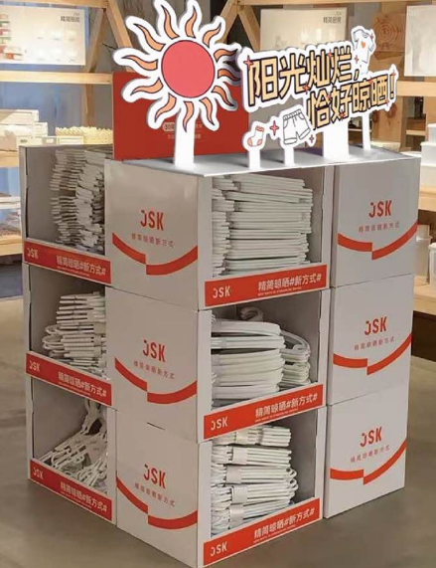
应季主推7-衣架系列
活动主题：轻简衣架，焕新衣橱小确幸
涉及品项：衣架系列
活动时间：2026.5月1日到5月31日
预估业绩：6万 活动门店：S1、S2级别店
陈列要求：端头/地堆
序号 | 商品编码 | 商品名称 | 规格 | 原售价 | 活动价 | 预估业绩 | 配合级别店 |  |  |  |  |  | 到货时间
 |  |  |  |  |  |  | B | S1 |  | S2 | S3 | T
1 | 8595164 | 汇丰信家JSK洗衣球（6入） | 6只 | 9.9 | / | 6万 |  | √ | √ |  |  |  | 已到货
2 | 8595294 | 汇丰信家JSK一字型晒架 | 1*1 | 4.9 |  |  |  | √ | √
3 | 8595270 | 汇丰信家JSK成人护领衣架（5只入） | 5只 | 12.9 |  |  |  | √ | √
4 | 8595225 | 汇丰信家JSK7119衣架（5入） | 5只 | 12.9 |  |  |  | √ | √
5 | 2416793 | 汇丰信家JSK-37185儿童伸缩衣架2入 | 2只 | 8.9 |  |  |  | √ | √
 |  |  |  |  |  |  |  | √
 |  |  |  |  |  |  |  |  | √
6 | 2416816 | 汇丰信家JSK-37137多用防滑衣架7入 | 7只 | 15.9

Slide 9
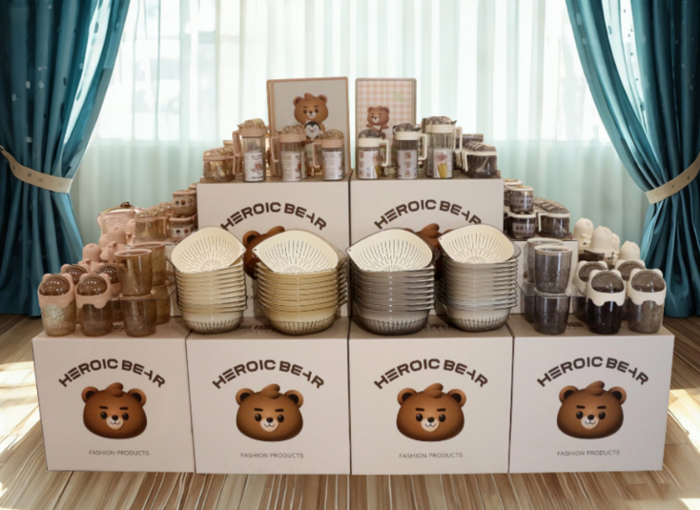
应季主推8-工厂店新品-厨房用品系列
活动主题：“百千华”晶彩系列厨房用品
涉及品项：厨房用具
活动时间：2026.5月1日到5月31日
预估业绩：5万 活动门店：S1、S2级别店
陈列要求：端头/地堆
呈现图片
序号 | 商品编码 | 商品名称 | 规格 | 原售价 | 活动价 | 预估业绩 | 配合级别店 |  |  |  |  |  | 到货时间
 |  |  |  |  |  |  | B | S1 |  | S2 | S3 | T
1 | 2431376 | 卡通晶彩三格调味盒 | 1*1 | 14.90 | / | 5万 |  | √ | √ |  |  |  | 4.18
 |  |  |  |  |  |  |  |  | √
 |  |  |  |  |  |  |  | √
2 | 2431369 | 熊熊玻璃油壶(400m1) | 400ml | 9.90
 |  |  |  |  |  |  |  | √
 |  |  |  |  |  |  |  |  | √
3 | 2431352 | 熊熊玻璃油壶(620m1) | 620ml | 12.9
 |  |  |  |  |  |  |  |  | √
 |  |  |  |  |  |  |  | √
4 | 2431451 | 熊熊1500ML密封储物罐 | 1500ml | 19.9
 |  |  |  |  |  |  |  | √
 |  |  |  |  |  |  |  |  | √
5 | 2431345 | 熊熊2000ML密封储物罐 | 2000ml | 24.9
 |  |  |  |  |  |  |  | √ | √
6 | 2431475 | 晶彩熊熊桌面垃圾桶 | 1*1 | 12.9
 |  |  |  |  |  |  |  |  | √
 |  |  |  |  |  |  |  | √
7 | 2431482 | 小号晶彩滤水篮 | 1*1 | 12.9
 |  |  |  |  |  |  |  |  | √
 |  |  |  |  |  |  |  | √
8 | 2431499 | 大号晶彩沥水篮 | 1*1 | 14.9
 |  |  |  |  |  |  |  |  | √
 |  |  |  |  |  |  |  | √
9 | 2431390 | 卡通熊熊波浪菜板 | 1*1 | 19.9
 |  |  |  |  |  |  |  |  | √
 |  |  |  |  |  |  |  | √
10 | 2431383 | 卡通熊熊圆形菜板 | 1*1 | 19.9

Slide 10
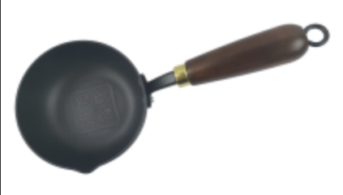





应季主推9-工厂店新品-小食锅系列
活动主题："百强“精铁迷你小锅
涉及品项：锅具
活动时间：2026.5月1日到5月31日
预估业绩：5万 活动门店：S1、S2级别店
陈列要求：端头/地堆
呈现图片
序号 | 商品编码 | 商品名称 | 规格 | 原售价 | 活动价 | 预估业绩 | 配合级别店 |  |  |  |  |  | 到货时间
 |  |  |  |  |  |  | B | S1 |  | S2 | S3 | T
1 | 2431413 | 泼天富贵泼油锅12cm | 12cm | 39.9 | / | 5万 |  | √ | √ |  |  |  | 4.18
2 | 2431468 | 锤纹泼油勺14cm | 14cm | 39.9 |  |  |  | √ | √
3 | 2431406 | 窒化迷你铁锅24CM | 24cm | 59.9 |  |  |  | √ | √
4 | 2431437 | 室化迷你前锅24cm | 24cm | 59.9 |  |  |  | √ | √
5 | 2431420 | 好事连连两件套 | 32+20cm | 169 |  |  |  | √ | √
6 | 2431444 | Model 3铁艺炒锅32cm | 32cm | 59.9 |  |  |  | √ | √
泼天富贵泼油锅12cm
锤纹泼油勺14cm
窒化迷你铁锅24CM
室化迷你前锅24cm
好事连连两件套32+20cm
Model 3铁艺炒锅32cm

Slide 11
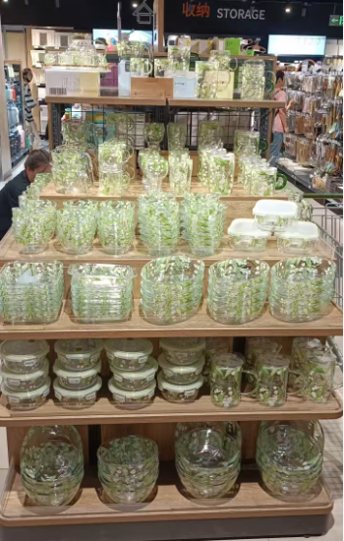
应季主推10—玻璃餐具
活动主题：“清透食光，玻璃相伴”
涉及品项：玻璃餐具
活动时间：2026.5月1日到5月31日
预估业绩：4万/46家门店 活动门店：S1、S2级别店共46家门店
陈列要求：端头/地堆
呈现图片
序号 | 商品编码 | 商品名称 | 规格 | 原售价 | 活动价 | 预估业绩 | 配合级别店 |  |  |  |  | 到货时间
 |  |  |  |  |  |  | B | S1 | S2 | S3 | T
1 | 6942059901843 | 瓷纳雅铃兰映雪碗5" | 5" | 12.8 | 12.8 | 4万/月 |  | √ | √ |  | √ | 4月25日
2 | 6942059902024 | 瓷纳雅铃兰映雪双耳碗5.25" | 5.25" | 15.9 | 15.9 |  |  | √ | √ |  | √ | 4月25日
3 | 6942059901850 | 瓷纳雅铃兰映雪碗6.6" | 6.6" | 23.5 | 23.5 |  |  | √ | √ |  | √ | 4月25日
4 | 6942059901881 | 瓷纳雅铃兰映雪方盘8.5" | 8.5" | 29.9 | 29.9 |  |  | √ | √ |  | √ | 4月25日
5 | 6942059901959 | 瓷纳雅铃兰映雪保鲜盒930ml | 930ml | 27.9 | 27.9 |  |  | √ | √ |  | √ | 4月25日
6 | 6942059901911 | 瓷纳雅铃兰映雪双隔饭盒 | 750ml | 38.5 | 38.5 |  |  | √ | √ |  | √ | 4月25日

Slide 12
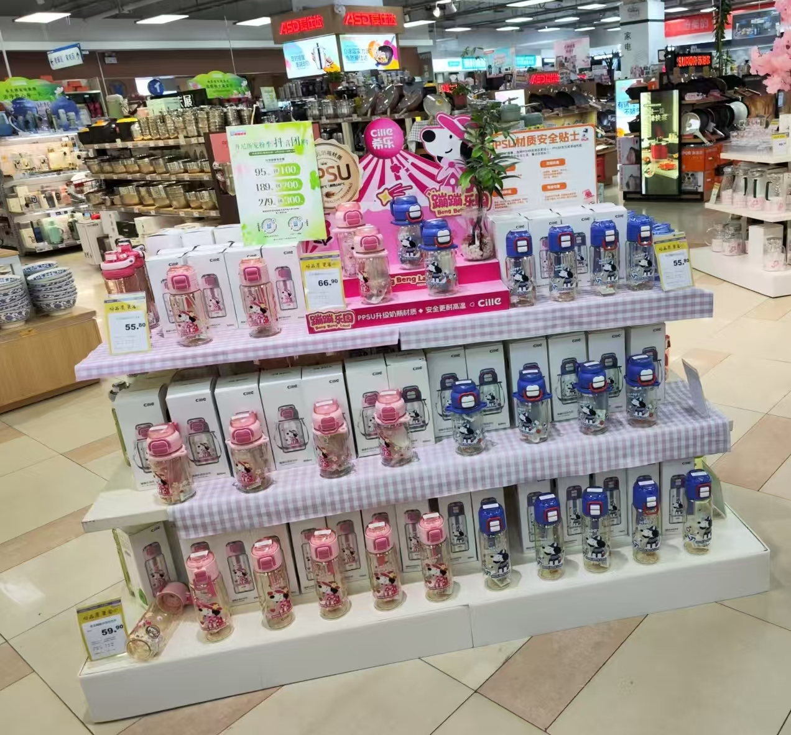
百货处主题—水具-迪乐贝尔
级别 | 店别 | 业绩5.1-5.17 | 销量 | 日均销量 | 占比
S1 | S1合计 | 24,296 | 487 | 29 | 60.3%
 | 1056-金山店 | 2,824 | 55 | 3 | 11.3%
 | 1009-上街店 | 2,783 | 56 | 3 | 11.5%
 | 1015-塔南店 | 2,310 | 42 | 2 | 8.6%
 | 1003-中原店 | 2,239 | 40 | 2 | 8.2%
 | 1057-开源店 | 2,129 | 43 | 3 | 8.8%
 | 1105-航海店 | 1,880 | 40 | 2 | 8.2%
 | 1004-南昌店 | 1,863 | 35 | 2 | 7.2%
 | 1066-紫云店 | 1,842 | 40 | 2 | 8.2%
 | 1008-文峰店 | 1,302 | 27 | 2 | 5.5%
 | 1043-濮阳店 | 1,043 | 21 | 1 | 4.3%
 | 1016-人民店 | 1,034 | 22 | 1 | 4.5%
 | 1086-嵩山店 | 975 | 22 | 1 | 4.5%
 | 1074-瑞达店 | 868 | 20 | 1 | 4.1%
 | 1035-巩义店 | 586 | 11 | 1 | 2.3%
 | 1041-六天地 | 429 | 10 | 1 | 2.1%
 | 1072-北大店 | 190 | 3 | 0 | 0.6%
活动主题：“感恩五月・PPSU 为爱甄选”
涉及品项：“迪乐贝尔” 水具系列
活动时间：2026.5月1日到5月31日
预估业绩：10万/S1门店 活动门店：厂商S1级别店
陈列要求：端头/地堆、流水台
序号 | 商品编码 | 商品名称 | 规格 | 原售价 | 活动价 | 预估业绩 | 5.1-17业绩 | 配合级别店
 |  |  |  |  |  |  |  | S1
合计8个单品 |  |  |  |  |  | 10 | 3.96
1 | 8593627 | 迪乐贝尔D2613双饮随行杯600ml | 600ml | 59.9 | 59.9 | 1.2 | 0.4 | √
2 | 8593634 | 迪乐贝尔D2604双饮随行杯630ml | 630ml | 49.9 | 49.9 | 1.5 | 0.5 | √
3 | 8593641 | 迪乐贝尔D2606双饮随行杯520ml | 520ml | 49.9 | 49.9 | 1.6 | 0.3 | √
4 | 8593658 | 迪乐贝尔D2606双饮随行杯380ml | 380ml | 39.9 | 39.9 | 1.2 | 0.8 | √
5 | 8593665 | 迪乐贝尔D2605双饮手柄杯750ml | 750ml | 69.9 | 69.9 | 1 | 0.4 | √
6 | 8593672 | 迪乐贝尔D2607双饮随行杯810ml | 810ml | 69.9 | 69.9 | 1.3 | 0.6 | √
7 | 8593689 | 迪乐贝尔D2603爱心随行杯380ml | 380ml | 29.9 | 29.9 | 1.2 | 0.4 | √
8 | 8593696 | 迪乐贝尔D2602拎拎杯720ml | 720ml | 59.9 | 59.9 | 1 | 0.6 | √

Slide 13
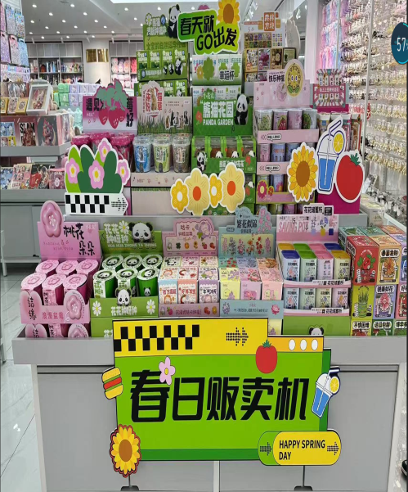
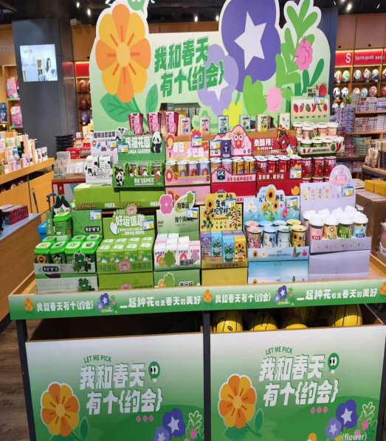

应季主推12-小盆栽，大能量
活动主题：小盆栽，大能量
涉及品项：盆栽种植
活动时间：2026.5月1日到5月31日
预估业绩：5万 活动门店：S1/S2
陈列要求：端头/地堆
呈现图片
序号 | 商品编码 | 商品名称 | 规格 | 原售价 | 活动价 | 预估业绩 | 配合级别店 |  |  |  |  | 到货时间
 |  |  |  |  |  |  | B | S1 | S2 | S3 | T
1 | 6953068717066 | 小花农送你一罐小花园 | 1*1 | 9.9 | 9.9 | 5万 |  | √ | √ |  |  | 4.20
2 | 6953068717066 | 小花农送你一罐小果园 | 1*1 | 9.9 | 9.9 |  |  | √ | √
3 | 6953068717028 | 小花农幸运种植盆 | 1*1 | 14.9 | 14.9 |  |  | √ | √
4 | 6953068717042 | 小花农懒人花花桶 | 1*1 | 14.9 | 14.9 |  |  | √ | √
5 | 6953068717080 | 小花农快乐水草种植杯 | 1*1 | 16.9 | 16.9 |  |  | √ | √
6 | 6953068717707 | 小花农四季蔬果种植盒 | 1*1 | 9.9 | 9.9 |  |  | √ | √
7 | 6953068716991 | 小花农每日轻食种植盆栽 | 1*1 | 9.9 | 9.9 |  |  | √ | √

Slide 14
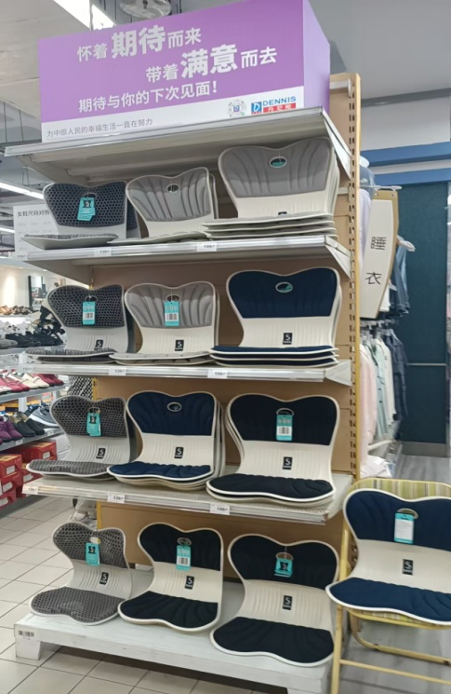
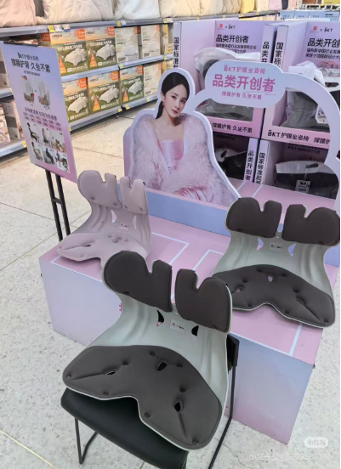
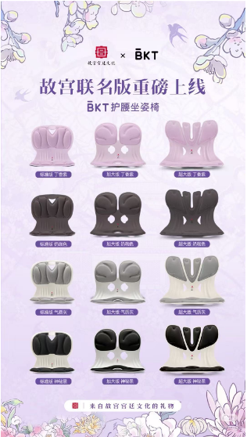
应季主推13-人体工学座椅
序号 | 商品编码 | 商品名称 | 规格 | 零售价 | 活动价/活动内容 | 预估业绩 | 配合门店 | 到货时间
1 | 8549549 | BKT人体工学坐椅椅超大黑 | 超大/黑 | 168 | 联机活动两件298元 | 10万 | 32513310河南舒尔优 共16家店： 1006/沁园店、1008/文峰店、1016/人民店、1026/大学店、1027/花园店、1041/六天地、1042/一天地、1052/三门峡、1053/辽河店、1058/春晓店、1059/大卫城、1060/东明店、1061/中华店、1067/长江店、1105/航海店、1126/凯旋店 | 已到货
2 | 8424747 | BKT人体工学护腰坐姿椅 | 超大/蓝 | 168
3 | 8424730 | BKT人体工学护腰坐姿椅 | 超大/灰 | 168
4 | 8399700 | BKT人体工学护腰坐姿椅 | 加大/灰 | 168
5 | 8399694 | BKT人体工学护腰坐姿椅 | 加大/黑 | 168
6 | 6326074 | BKT人体工学坐椅加大丁香紫 | 加大/丁香紫 | 168
7 | 8399687 | BKT人体工学护腰坐姿椅 | 正常小/黑 | 168
8 | 8399670 | BKT人体工学护腰坐姿椅 | 正常小/灰 | 168
 |  |  |  |  |  |  | 32403156江苏森曼 共29家店： 1003/中原店、1004/南昌店、1009/上街店、1011/郑花店、1015/塔南店、1018/人拜店、1023/华府店、1024/新密店、1029/丰乐店、1032/新华店、1035/巩义店、1037/政和店、1039/高新店、1043/濮阳店、1056/金山店、1057/开源店、1066/紫云店、1072/北大店、1073/惠济店、1074/瑞达店、1076/铁塔店、1078/南彩店、1079/金穗店、1080/新郑店、1086/嵩山店、1093/开州店、1094/象湖店、1096/长安店、1106/青屏店
8 | 8441164 | 思菲其包裹条纹凝胶垫 | 乳胶 | 238 | 209
9 | 8441157 | 思菲其包裹条纹坐垫 | / | 168 | 159
10 | 8373045 | 思菲其09护腰矫正坐垫 | 乳胶 | 199 | 179
11 | 8373038 | 思菲其02护腰矫正坐垫 | / | 199 | 189
活动主题：“久坐党救星，解锁春日松弛感”
涉及品项: 人体工学座椅
活动时间：2026.5月1日到5月31日
预估业绩：10万 活动门店：合计配合45家门店，32403156江苏森曼经营门店29家， 32513310舒尔优经营16家店
陈列要求：端头或地台凸显陈列，配合靠背椅展示，让顾客直观体验

Slide 15
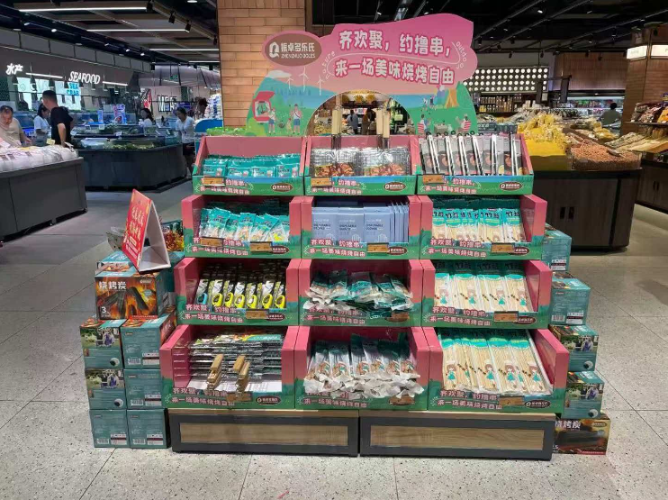
应季主推14-烧烤用品
活动主题： “春日趣烧烤”
涉及品项: 烧烤用品
活动时间：2026.5月1日到5月31日
预估业绩：3万 活动门店：S1
陈列要求：端头或地台凸显陈列，厂商配合陈列道具，结合3-5月份户外露营商品
序号 | 商品编码 | 商品名称 | 规格 | 原售价 | 活动价 | 预估业绩 | 配合级别店 |  |  |  |  | 到货时间
 |  |  |  |  |  |  | S1 | S2 | S3 | T1 | B
1 | 2426143 | 振卓多乐氏BK-3003烧烤针镀锌415mm6支装 | 6支装 | 14.9 | / | 3万 | √ |  |  |  |  | 4月8日
2 | 2426129 | 振卓多乐氏BM-5002烧烤毛刷2支装 | 2支装 | 6.9 | / |  | √
3 | 2426051 | 振卓多乐氏BM-5003硅胶软刷1支装 | 1支装 | 6.9 | / |  | √
4 | 2426044 | 振卓多乐氏BT-8000烧烤炭2.5kg | 2.5kg | 39.9 | / |  | √
5 | 2426037 | 振卓多乐氏BW-2002烧烤网450x300mm | 450x300mm | 12.9 | / |  | √
6 | 2426013 | 振卓多乐氏BW-2003烧烤网500x380mm | 500x380mm | 15.9 | / |  | √
7 | 2426136 | 振卓多乐氏BZ-4017卡尔系列烧烤炉 | 1*1 | 79 | / |  | √
8 | 2426020 | 振卓多乐氏BZ-4018韦特尔烧烤炉带烤盘 | 1*1 | 239 | / |  | √
9 | 2426105 | 振卓多乐氏GJ-7003烧烤炭夹 | 1*1 | 6.9 | / |  | √
10 | 2426112 | 振卓多乐氏GJ-7004烧烤肉夹 | 1*1 | 9.9 | / |  | √
11 | 2426075 | 振卓多乐氏GJ-7007户外点火枪 | 1*1 | 12.9 | / |  | √
12 | 2426099 | 振卓多乐氏GJ-7010户外吊床 | 1*1 | 59.9 | / |  | √
13 | 2426068 | 振卓多乐氏YT-6001烧烤竹签25cm | 25cm | 2.9 | / |  | √
14 | 2426082 | 振卓多乐氏YT-6005烧烤竹签35cm | 35cm | 6.9 | / |  | √

Slide 16
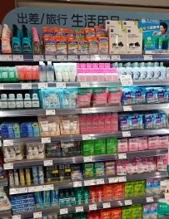
应季主推15-旅行便携用品
活动主题： 春日出游，轻装上阵
涉及品项: 个清、家清、护肤、纸品、收纳用品
活动时间：2026.5月1日到5月31日
预估业绩：10万 活动门店：见商品明细
陈列要求：端头/地堆，集中陈列
序号 | 商品编码 | 商品名称 | 规格 | 原售价 | 活动价 | 预估业绩 | 配合级别店 |  |  |  |  | 到货时间
 |  |  |  |  |  |  | B | S1 | S2 | S3 | T
21 | 6128463 | 悠宜清透摇摇乐防晒乳28ML旅行装 | 28ml | 39 | / | 共10万 |  | √ |  |  |  | 已到货
22 | 6323837 | 达肤妍臻研舒缓修护旅行套装 | 18g+15g+30g | 45 | / |  | √ | √
23 | 8440679 | 自然堂凝时洁水乳旅行装20g+30ml+15ml | 20g+30ml+15ml | 29 | / |  | √ | √ | √ | √ | √
24 | 6102364 | 肤见安肌轻柔洁颜油 2ml x 7粒 | 2ml*7 | 19.9 | / |  | √ | √
25 | 6102371 | 肤见安肌净柔洁颜油 2mlx7粒 | 2ml*7 | 19.9 | / |  | √ | √
26 | 8304124 | 贝克曼博士血渍与奶渍克星50ml | 50ml | 29.9 | / |  | √ | √ | √ |  | √
27 | 8304148 | 贝克曼博士油渍克星50ml | 50ml | 29.9 | / |  | √ | √ | √ |  | √
28 | 8304131 | 贝克曼博士圆珠笔与记号笔渍克星50ml | 50ml | 29.9 | / |  | √ | √ | √ |  | √
29 | 5001569 | 蓝月亮旅行专用洗衣液风清白兰80g | 80g | 4.9 | / |  | √ | √ |  |  | √
30 | 4355106 | 小林护镜宝多用途清洁纸10片 | 10片 | 10.9 | / |  | √
31 | 4771548 | 小林刻立洁便圈清洁纸10片装 | 10片 | 10.9 | / |  | √
32 | 4633204 | 小林刻立洁衣物去污纸6片 | 1*6 | 10.9 | / |  | √
33 | 4436041 | 心相印婴儿水润湿巾7片*8包 | 7片*8包 | 9.9 | / |  | √ | √ | √ | √ | √
34 | 4869634 | 心相印婴儿手口湿巾8片*8包组合装（超迷你) | 8片*8包 | 10.9 | / |  | √ | √ | √ | √ | √
35 | 5032051 | 维达超迷你卫生湿巾 儿童8片装 *8包 | 8片*8包 | 9.9 | / |  | √ | √ | √ | √ | √
36 | 8578105 | 丹尼斯婴儿手口湿巾启封装20片 | 20片 | 2 | / |  | √ | √ | √ | √ | √
37 | 5297382 | 维达迷你湿厕纸8包 | 8包 | 12.9 | / |  | √ | √ | √ | √ | √
38 | 4774198 | 心相印成人超纯水湿巾7片*8包 | 7片*8包 | 9.9 | / |  | √ | √ | √ | √ | √
39 | 5032068 | 维达超迷你卫生湿巾 成人8片装 *8包 | 8片*8包 | 8.9 | / |  | √ | √ | √ | √ | √
40 | 5052059 | 心相印卫生系列7片装湿巾8包组合装超迷你 | 7片*8包 | 9.9 | / |  | √ | √ | √ | √ | √
41 | 5205967 | 兔之力护镜纸20片 | 20片 | 15.8 | / |  | √ | √ | √ | √ | √
42 | 8079138 | 德佑小白鞋清洁湿巾12片 | 12片 | 3.9 | / |  | √ | √ | √ | √ | √
序号 | 商品编码 | 商品名称 | 规格 | 原售价 | 活动价 | 预估业绩 | 配合级别店 |  |  |  |  | 到货时间
 |  |  |  |  |  |  | B | S1 | S2 | S3 | T
1 | 5357741 | 宜洁Y9260旅行一次性马桶垫 | 1*10 | 5.8 | / | 共10万 | √ | √ | √ |  | √ | 已到货
2 | 5571895 | 宜洁Y9196/9197一次性女士内裤5条装 | 1*5 | 24.9 | / |  | √ | √ | √ |  | √
3 | 5571901 | 宜洁Y9200/9201一次性男士内裤5条装 | 1*5 | 29.9 | / |  |  | √ | √
4 | 5682225 | 宜洁9233旅行一次性泡澡袋 | 1 | 6.9 | / |  |  | √ | √
5 | 5682263 | 宜洁9175旅行一次性双人4件套 |  | 35.9 | / |  |  | √ | √
6 | 5682423 | 宜洁9228旅行一次压缩浴巾 |  | 12.9 | / |  |  | √ | √
7 | 5682430 | 宜洁9230旅行一次性压缩洁面巾 | 1*20 | 14.9 | / |  | √ | √ | √ | √ | √
8 | 5682454 | 宜洁9166旅行一次性睡袋单人 | 1*1 | 18.9 | / |  | √
9 | 8306258 | 花漫多V2441少女包包折叠梳镜 |  | 7.9 | / |  |  | √
10 | 8429933 | 顺艺旅行折叠衣架3只装 | 1*3 | 7.9 | / |  |  | √ | √
11 | 5926565 | 自带干粮的猫分装瓶套装CZ3005 |  | 26.8 | / |  |  | √ | √
12 | 8564191 | 优沐2115干湿分离洗漱包 | 1*1 | 22.9 | / |  |  | √ | √
13 | 8564214 | 优沐1550中号洗漱包 | 1*1 | 15.9 | / |  |  | √ | √ | √
14 | 8012524 | 多芬密集修护旅行装(50+50+45)g | 50g+50g+45g | 19.9 | / |  |  | √
15 | 8058683 | 三个魔发匠洗护沐套装80ml*3 | 80ml*3 | 39.9 | / |  | √ | √ | √ |  | √
16 | 8276551 | 潘婷三分钟多效损伤修护洗护旅行装 | 50g+40ml | 19.9 | / |  |  | √ | √
17 | 8442864 | Spes诗裴丝胶原青蒿洗护沐旅行装(50ml*3) | 50ml*3 | 39 | / |  | √ | √ | √ |  | √
18 | 8531100 | Befe洗护旅行套装 | 45ml+50g | 24.5 | / |  | √ | √ | √ |  | √
19 | 2570426 | 云南白药冬青香型牙膏45克+金口健牙刷 | 45g+1支 | 17.9 | / |  | √ | √ | √ | √ | √
20 | 8503718 | 双枪清新护理牙线50支装 | 50支 | 13.5 | / |  |  | √ | √ | √ | √

Slide 17
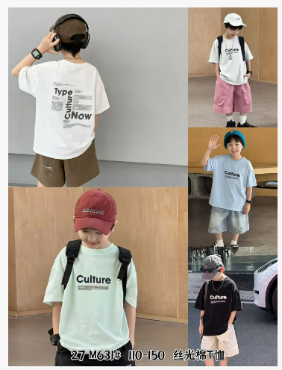
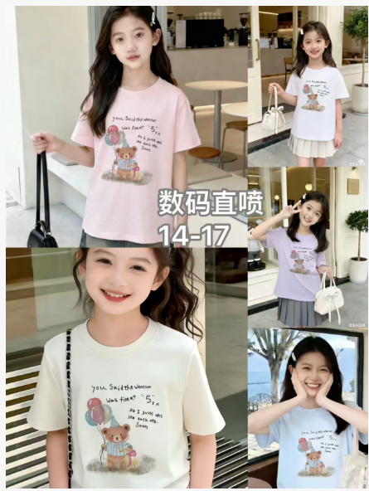
百货2部主题活动--5月
活动主题：六一儿童节童装满100减10元
涉及品项：童装
活动时间：5.22-6.02
预估业绩：12万
活动门店：童装经营门店
陈列要求：正常陈列，企划配合场景布置
序号 | 商品编码 | 商品名称 | 规格 | 活动价 | 预估业绩 | 预估毛额 | 预估利率 | 配合门店 |  |  |  |  | 到货时间
 |  |  |  |  |  |  |  | S1 | S2 | S3 | T1 | B
1 | 7030339 | 新天一派C26-2-2615男大童工装裤 | 大童 | 满100元减10元 | 12万 | 3.24 | 28% | S1 | S2 | / | / | / | 4.10日
2 | 7030343 | 酷檬C26-2-2601男大童工装裤 | 大童 |  |  |  |  | S1 | S2 | / | / | /
3 | 7030337 | 时尚玉飞飞C26-2-26780女大童直筒牛仔裤 | 大童 |  |  |  |  | S1 | S2 | / | / | /
4 | 7030592 | 凯拉迷鼠C26-2-27362男大童印花短袖丅恤 | 大童 |  |  |  |  | S1 | S2 | / | / | /
5 | 7030593 | 凯拉迷鼠C26-2-27352男大童印花短袖丅恤 | 大童 |  |  |  |  | S1 | S2 | / | / | /
6 | 7030594 | 凯拉迷鼠C26-2-27350男大童印花短袖丅恤 | 大童 |  |  |  |  | S1 | S2 | / | / | /
7 | 7030302 | 萌酷C26-2-26804中童渐变皮肤衣 | 中童 |  |  |  |  | S1 | S2 | / | / | /
8 | 7030597 | 豪长官C26-2-88803大童汉服群 | 大童 |  |  |  |  | S1 | S2 | / | / | /
9 | 7030395 | C-爱迪鸥C26-2-2509男大童卫裤 | 大童 |  |  |  |  | S1 | S2 | / | / | /
10 | 7030390 | 炫酷童年C26-2-2638大童短袖印花T恤 | 大童 |  |  |  |  | S1 | S2 | / | / | /

Slide 18
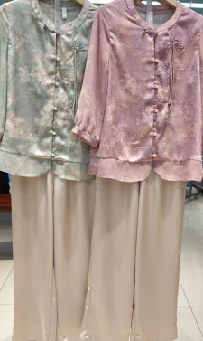
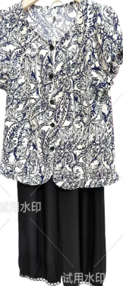
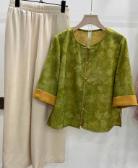
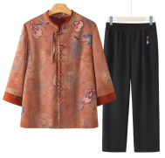
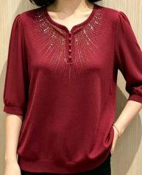
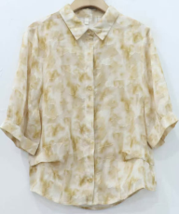
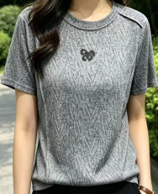
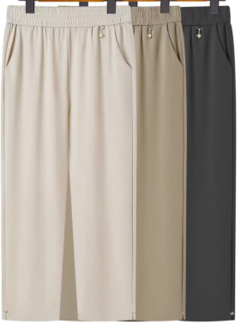
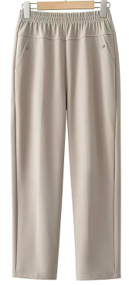
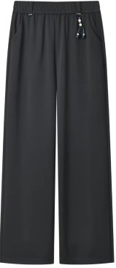
百货2部主题活动--5月
活动主题：母亲节8.8折活动
涉及品项：女装
活动时间：26年5月08日-5月10日
预估业绩：20万
活动门店： S1、S2级别店
陈列要求：正常陈列或流水台凸显陈列
呈现图片
序号 | 商品编码 | 商品名称 | 规格 | 原售价 | 活动价 | 预估业绩 | 配合门店 |  |  |  |  | 到货时间
 |  |  |  |  |  |  | S1 | S2 | S3 | T1 | B
1 | 7030407 | 威凤莱Z26-2-37308女新中式套装 | XL-5XL | 229 | 201.5 | 12000 | √ | √ |  |  |  | 4.2
2 | 7030518 | 俏丽人Z26-2-26022女休闲套装 | XL-5XL | 109 | 95.9 | 12000 | √ | √ |  |  |  | 4.11
3 | 7030517 | 俏丽人Z26-2-26082女新中式套装 | XL-5XL | 149 | 131.1 | 12000 | √ | √ |  |  |  | 4.11
4 | 7030523 | 俏丽人Z26-2-6188女新中式套装 | XL-5XL | 109 | 95.9 | 12000 | √ | √ |  |  |  | 4.30
5 | 7030406 | 威凤莱Z26-2-6001女中袖衬衣 | XL-4XL | 129 | 113.5 | 15000 | √ | √ |  |  |  | 4.30
6 | 7030532 | 思莫萝蔓ZT26-2-6624女休闲裤 | XL-5XL | 39 | 34.3 | 15000 | √ | √ |  |  |  | 4.30
7 | 7030530 | 逸嘉芙尼ZT26-2-26201女小脚裤 | XL-5XL | 49 | 43.1 | 15000 | √ | √ |  |  |  | 4.30
8 | 7030534 | 亿慧丽人ZT26-2-8661女弯刀裤 | XL-5XL | 89 | 78.3 | 20000 | √ | √ |  |  |  | 4.11
9 | 7030485 | 金三顺Z26-2-A02女外套 | XL-5XL | 99 | 87.1 | 15000 | √ | √ |  |  |  | 4.2
10 | 7030533 | 东方秀ZT26-2-2605女微喇裤 | XL-5XL | 49 | 43.1 | 15000 | √ | √ |  |  |  | 4.30

Slide 19
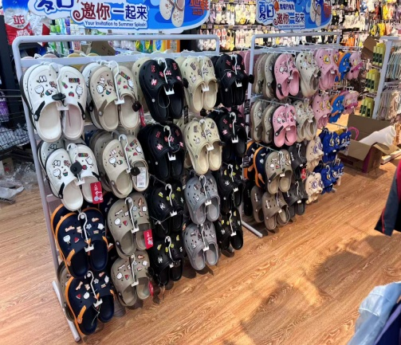
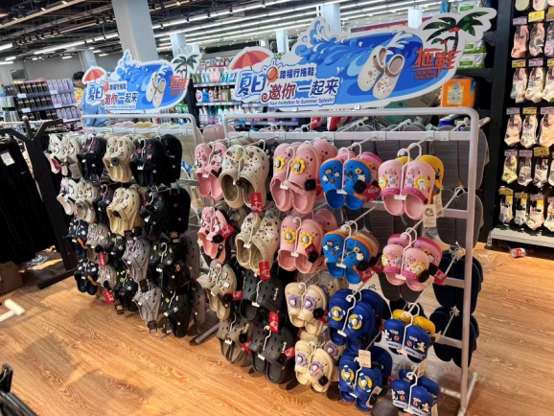
百货2部主题活动--5月
活动主题：夏日“洞”力无限
活动时间：2026.5.1-5.31
推广单品：商品集中陈列特价销售
预估业绩：预估10万
活动门店：S1/S2
陈列要求：
1、门店可进行地堆陈列，请门店集中陈列
2、店内企划给予活动指示牌、侧手招、场景图等宣传标识。
商品说明：轻量化材质，脚感轻盈无负担，同时提供稳定足弓支撑，兼顾舒适与实用性。澈控油，蓬松韧发
商品属性 | 编码 | 商品名称 | 规格 | 售价 | 会员价
引流品 |  | 踏福行男花园拖8170黑色40-41 | 40-41 | 29.9 | 22.9
引流品 |  | 踏福行男花园拖8170黑色42-43 | 42-43 | 29.9 | 22.9
引流品 |  | 踏福行男花园拖8170黑色44-45 | 44-45 | 29.9 | 22.9
引流品 |  | 踏福行男花园拖8170深蓝40-41 | 40-41 | 29.9 | 22.9
引流品 |  | 踏福行男花园拖8170深蓝42-43 | 42-43 | 29.9 | 22.9
引流品 |  | 踏福行男花园拖8170深蓝44-45 | 44-45 | 29.9 | 22.9
引流品 |  | 踏福行女花园拖8170白色36-37 | 36-37 | 29.9 | 22.9
引流品 |  | 踏福行女花园拖8170白色38-39 | 38-39 | 29.9 | 22.9
引流品 |  | 踏福行女花园拖8170白色40-41 | 40-41 | 29.9 | 22.9
引流品 |  | 踏福行女花园拖8170浅咖36-37 | 36-37 | 29.9 | 22.9
引流品 |  | 踏福行女花园拖8170浅咖38-39 | 38-39 | 29.9 | 22.9
引流品 |  | 踏福行女花园拖8170浅咖40-41 | 40-41 | 29.9 | 22.9

Slide 20
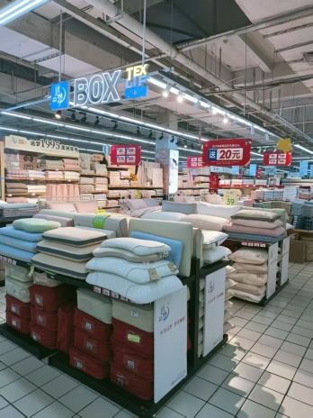
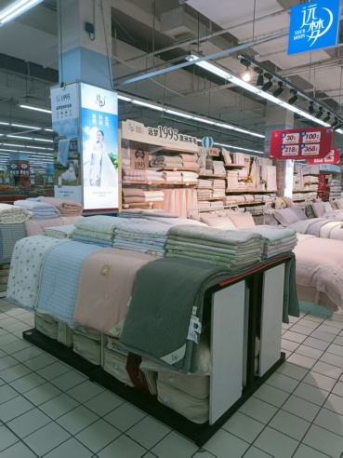
百货2部主题活动-5月
活动主题：一枕一席~清凉一夏
涉及品项：枕头、夏凉被
活动时间：5.1-5.31
预估业绩：6万
活动门店：20家
陈列要求：端头/地堆
呈现图片
序号 | 商品编码 | 商品名称 | 规格 | 原售价 | 活动价 | 预估业绩 | 配合级别店 |  |  |  |  |  | 到货时间
 |  |  |  |  |  |  | 1 | 2 | 3 | 4 | 5 | 6
1 | 8348173 | 金璐艺简约立体凉感枕 | 35*55 | 69 | 59 |  | 20 |  |  |  |  |  | 已到店
2 | 8469601 | 金璐艺小度0压枕 | 48*74 | 99 | 79 |  | 20 |  |  |  |  |  | 已到店
3 | 8401847 | 金璐艺典雅御藤立体凉感枕 | 35*60 | 79 | 39.9 |  | 20 |  |  |  |  |  | 已到店
4 | 8215857 | 锦澳冰莲丝香茶枕方角 | 40*60 | 59 | 29 |  | 20 |  |  |  |  |  | 已到店
5 | 8348272 | 金璐艺彩韵和风夏被 | 150*200 | 99 | 79 |  | 20 |  |  |  |  |  | 已到店
6 | 8348289 | 金璐艺彩韵和风夏被 | 200*230 | 139 | 99 |  | 20 |  |  |  |  |  | 已到店
7 | 8215345 | 金璐艺云母凉感丝夏被 | 150*200 | 199 | 149 |  | 20 |  |  |  |  |  | 已到店
8 | 8215291 | 金璐艺云母凉感丝夏被 | 200*230 | 229 | 169 |  | 20 |  |  |  |  |  | 已到店
9 | 8226426 | 金璐艺全棉色织棉花夏被 | 150*200 | 299 | 249 |  | 20 |  |  |  |  |  | 已到店
10 | 8226297 | 金璐艺全棉色织棉花夏被 | 200*230 | 349 | 269 |  | 20 |  |  |  |  |  | 已到店
11 | 8215383 | 锦澳冰豆豆凉感席三件套 | 150*200 | 379 | 239 |  | 20 |  |  |  |  |  | 已到店
12 | 8215512 | 锦澳冰豆豆凉感席三件套 | 180*200 | 399 | 259 |  | 20 |  |  |  |  |  | 已到店

Slide 21
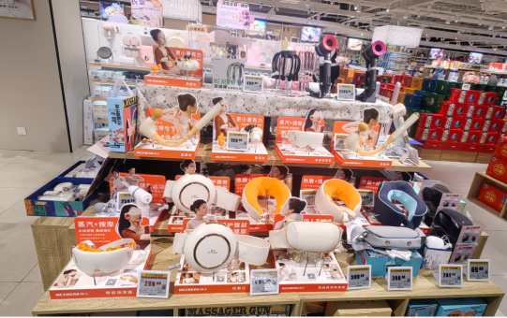
百货2部主题活动-5月
活动主题：按摩仪、吹风主题推广
涉及品项：按摩仪、吹风机
活动时间：5.1-5.31
预估业绩：20万
活动门店：20家
陈列要求：端头/地堆长期推广
呈现图片
序号 | 商品编码 | 商品名称 | 规格 | 活动价 | 预估业绩 | 预估毛额 | 预估利率 | 配合门店 |  |  |  |  | 到货时间
 |  |  |  |  |  |  |  | S1 | S2 | S3 | T1 | B
1 |  | 按摩仪、吹风主题推广 |  |  | 20 | 2.4 | 12% | 20 | 0 | 0 | 1 | 0 | 4.25

